Slide 1
МАОУ ДО «Дом творчества п. Селенгинск»
Домашние питомцы – золотистые хомячки
Возраст учащихся 6-9 лет.
Педагог дополнительного образования: Вера Федоровна Иванова .

Slide 2
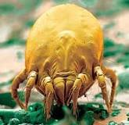
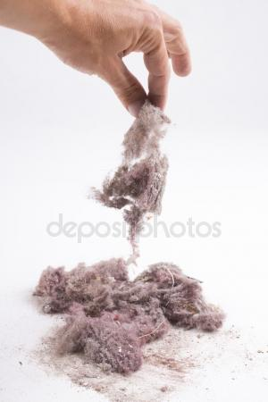

Slide 3
Цель: закрепить знания детей об обитателях живой природы: хомяком.
Задачи:
-Уточнить и закрепить знания об особенностях внешнего вида хомячка.
-Формировать представления об особенностях его жизни. --Формировать умение
выделять существенные признаки при обобщении, обогащать словарный запас.
-Прививать практические навыки ухода за обитателем живой природы.

Slide 4
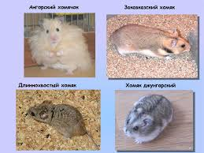
Золотистый хомячок — это небольшого размера грызун. Длина тела до 15 см, вес — 110-150 г. Тело плотное, шерсть гладкая, хвост короткий — длина не более 0,5 см.
Хомяки относятся к царству Животные, типу Хордовые, классу Млекопитающие, отряду Грызуны, семейству Хомяковые, подсемейству Хомяки. Это небольшое подсемейство включает 19 видов, относящихся к 6 родам.

Slide 5
.

Slide 7
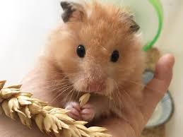
Рацион питания
Основу рациона питания хомяков составляет зерновой корм. Полезными дополнениями служат некоторые овощи, фрукты и зелень.
Основными болезнями хомяка являются: болезни сердца, микроспория, мокрый хвост.

Slide 9
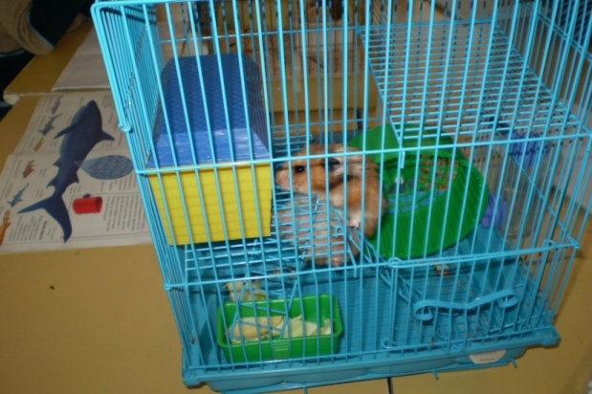
Особенности содержания и ухода
Хомячки очень аккуратны, они с удовольствием следят за своей шерсткой, усердно чистятся и умываются, практически не пахнут.
Аккуратным питомцам должно соответствовать и состояние их жилища, поэтому за чистотой клетки сирийских хомячков необходимо регулярно следить.
Вода в поилке ежедневно должна заменяться, наполнитель меняется каждые 4 дня, а раз в месяц вся клетка и весь ее инвентарь тщательно моются.

Slide 10
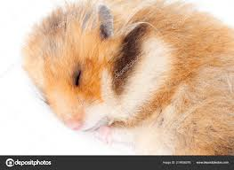
«Является ли хомяк ночным животным?»
Наблюдая за хомячком заметим, что ближе к вечеру он просыпается и начинает активно прыгать, что-то грызть, падать, возиться в подстилке, наводить порядок в своем домике, греметь колесом, играть.
Это подтверждает тот факт, что хомяки – ночные животные

Slide 11
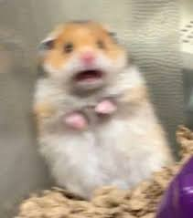
«Как хомяки реагируют на громкие звуки?»
. Сначала негромко включаем спокойную мелодичную музыку, хомяк ведет себя спокойно, никак не реагирует. Затем включаем подвижную ритмичную музыку на полную мощность динамиков. Мой хомяк сразу же вздрагивает и забивается в угол клетки.
Хомяки – пугливые животные, громкие звуки им неприятны.

Slide 12
«Можно ли научить хомячка отзываться на свою кличку и узнавать голос хозяина?»
Хомяк всегда откликается на свою кличку. Конечно, не сразу, а только спустя несколько месяцев. Услышав свою кличку, Хомяк сам начинает вылезать из норки. С ним надо все время разговаривать. Он запомнилт ваш голос.
Хомяка можно приручить, если внимательно к нему относиться.

Slide 13
«Чистоплотные ли хомяки животные?»
Хомячки – чистоплотные животные. После кормления он всегда аккуратно умывается, чистит свою шкурку, в «туалет» ходит в одно и тоже место.
А чтобы не было в помещении неприятного запаха, хозяин должен следить за чистотой в клетке, вовремя ее убирать и менять наполнитель для «туалета».

Slide 15
Заключение
Сегодня мы узнали много нового и интересного о хомячках сирийских.
Знаем, как сделать так, чтобы хомячку у нас нравилось. И пусть хомячок не умеет говорить, его преданные глазки говорят сами за себя.
Приобретая хомяка, как и любое другое животное, должны помнить «Мы в ответе за тех, кого приручаем»

